Slide 2
El inicio:
- Ganadería charolesa Emilia de Castro
- Primera instalación: raza avileña
- Año 2015 “5 ANGUS” (formación ganadería regenerativa)
- Restaurante “Angus Deli”
- Proyecto “EuroArgen”

Slide 3
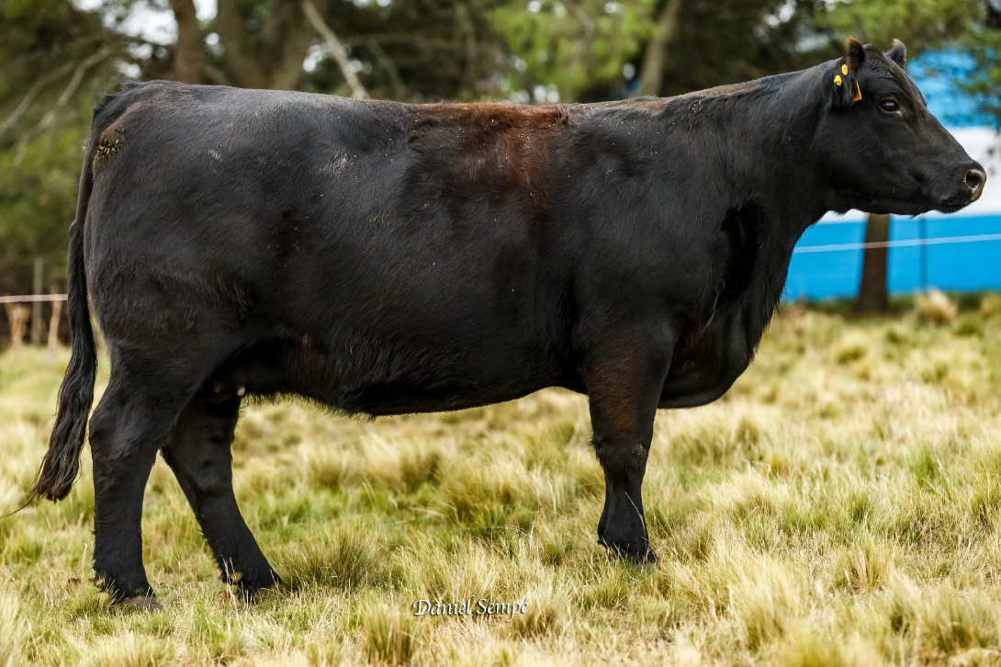
La raza ABERDEEN ANGUS
Especie: Bos Taurus
Origen: Escocia
Capa: Negra o Roja
Cosmopolita
70% del ganado vacuno en el mundo (pureza y cruzamientos)

Slide 4
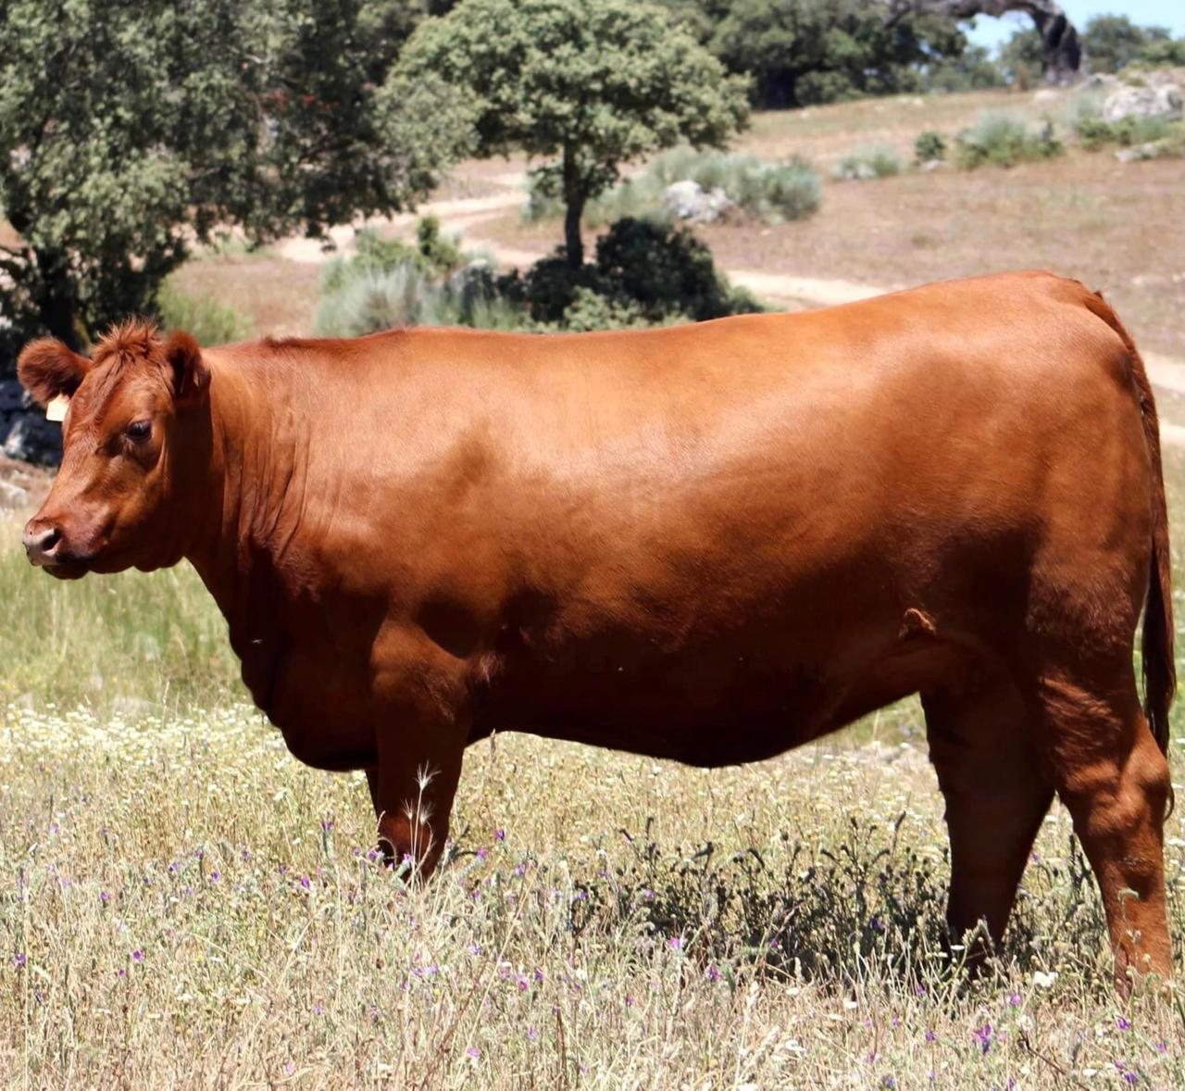
La raza ABERDEEN ANGUS
Características productivas
- Facilidad de parto
- Precocidad
- Fertilidad
- Docilidad
- Calidad de la carne

Slide 5
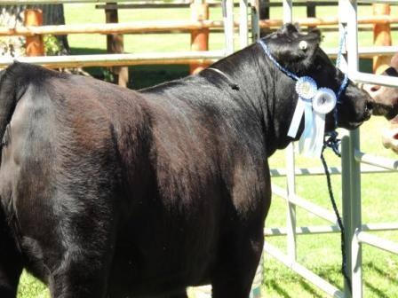
ANGUS ARGENTINO
AAA y SRA
Biotipo pastoril
Tamaño moderado
Eficiencia alimentaria
Rusticidad
Calidad racial

Slide 6
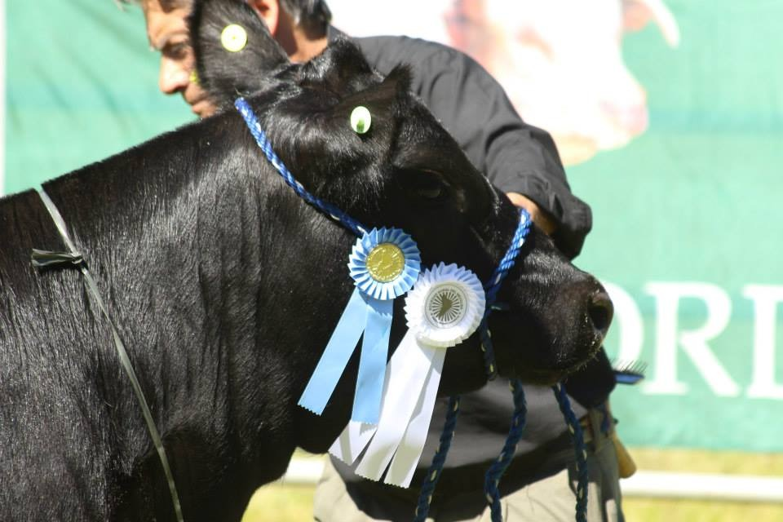
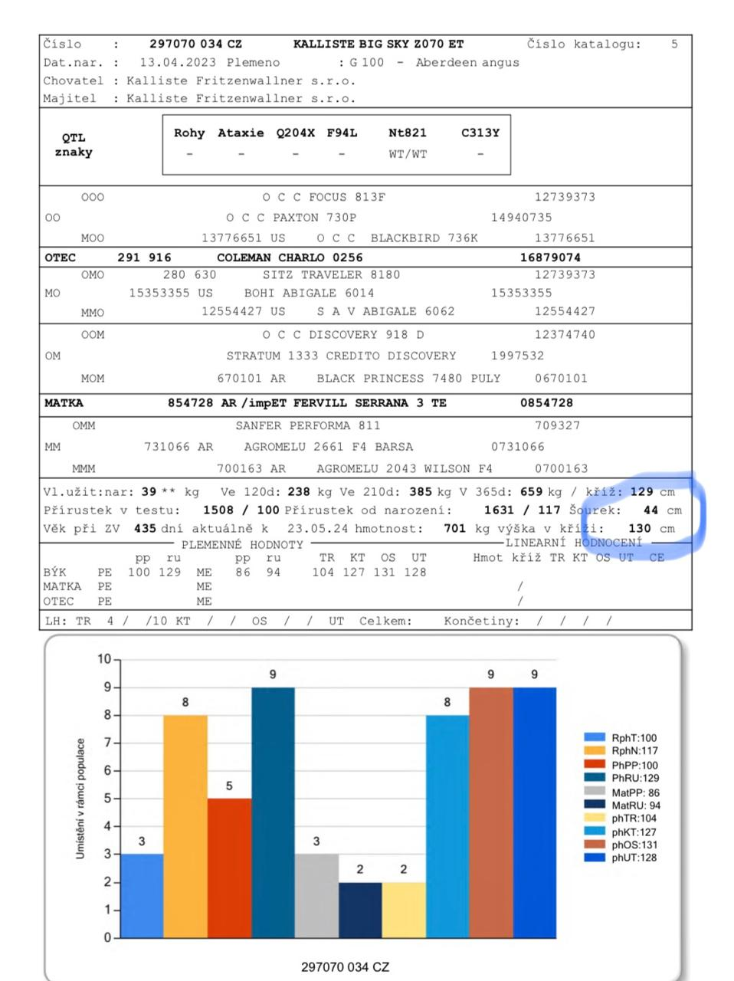
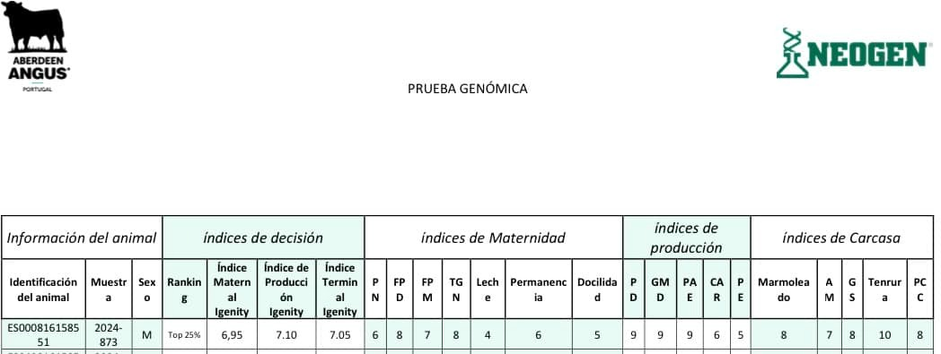
ANGUS ARGENTINO

Slide 7
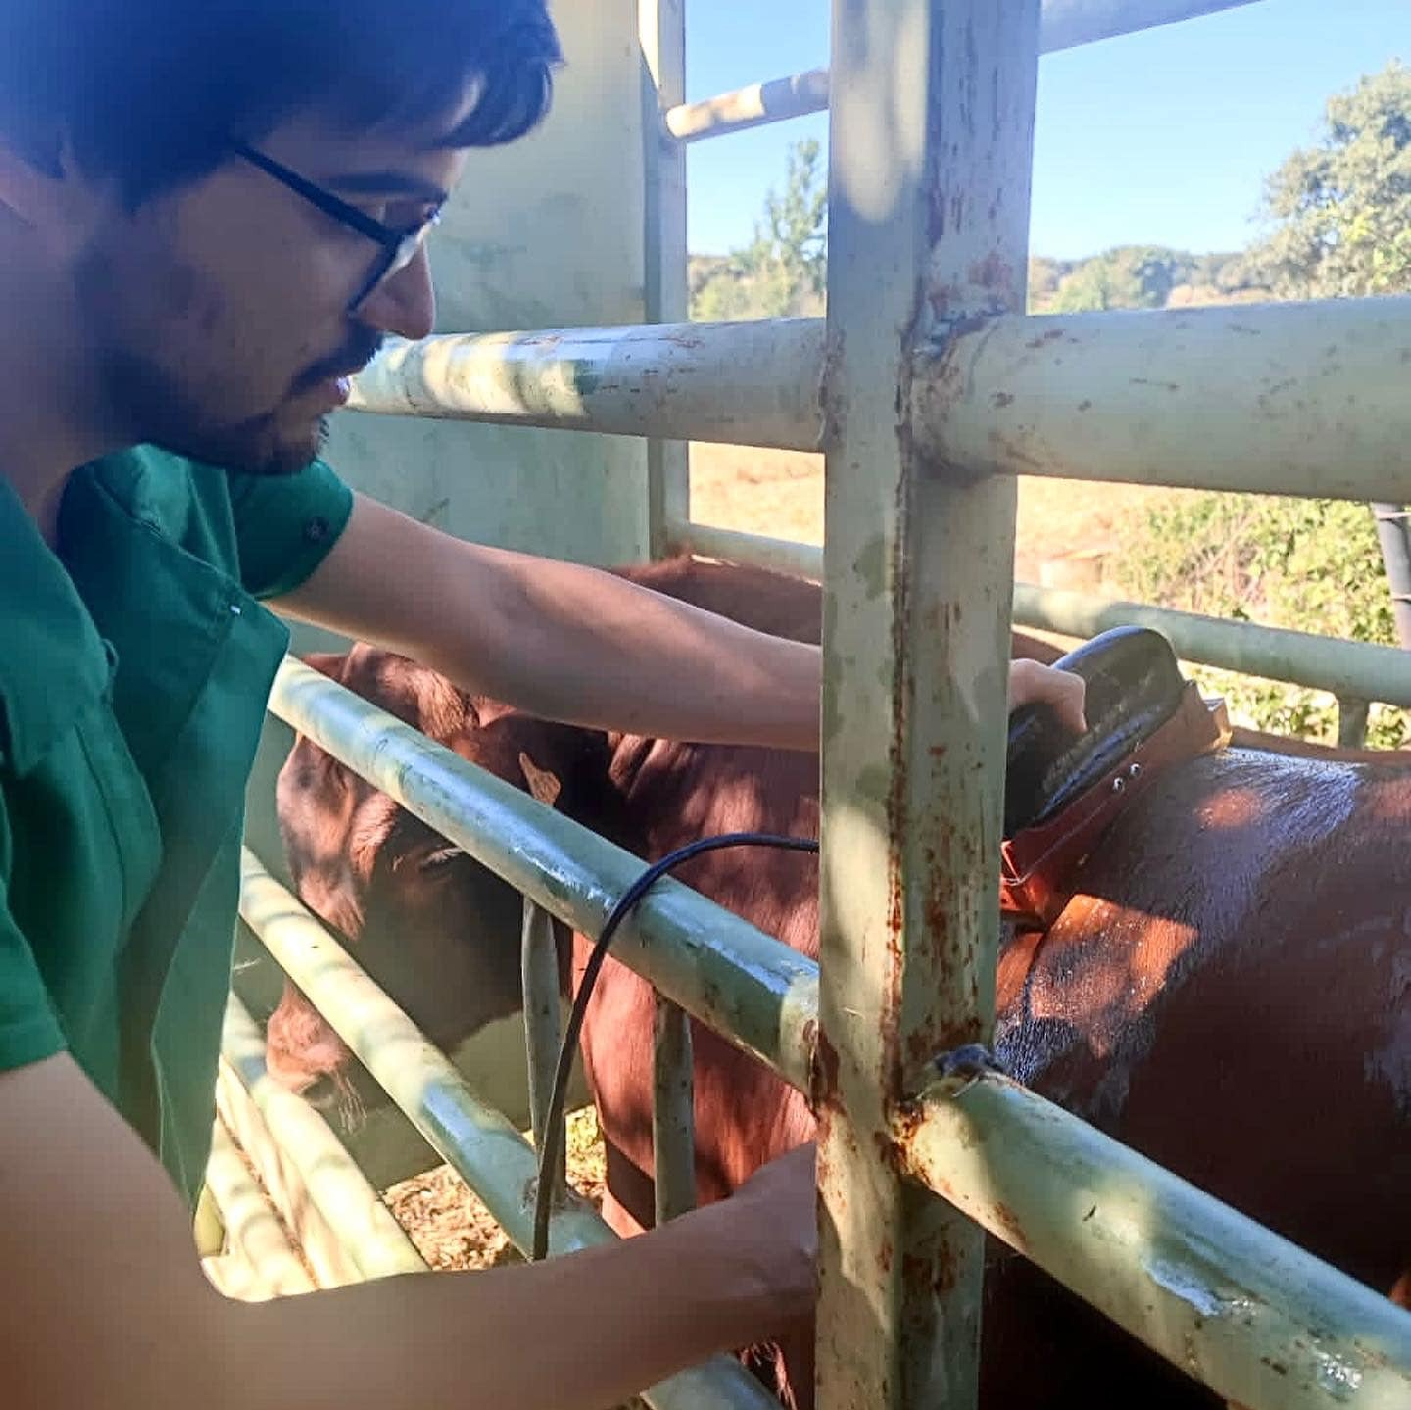
ANGUS ROJO ARGENTINO
Gen recesivo rojo
Dificultad de selección
Biotipo argentino homogéneo
Adaptación al sol
Aceptación mercado capa roja

Slide 8
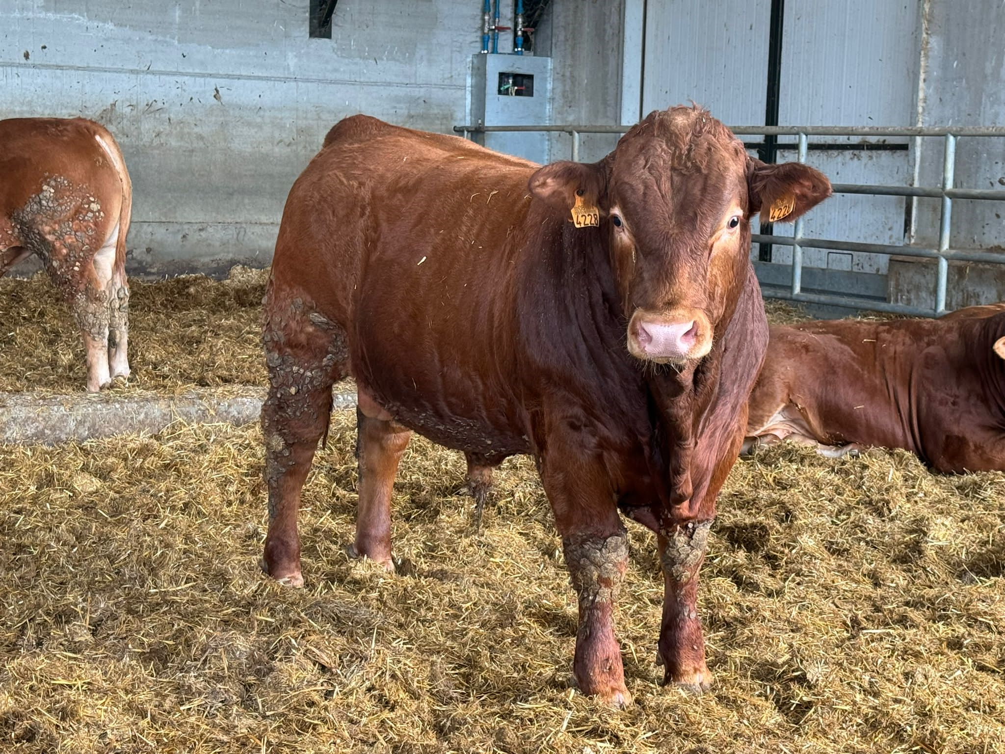
CRUZAMIENTOS
Vigor híbrido
Raza mejorante
Con razas autóctonas, cebuinas, británicas y continentales
Brangus, careta y limangus

Slide 9
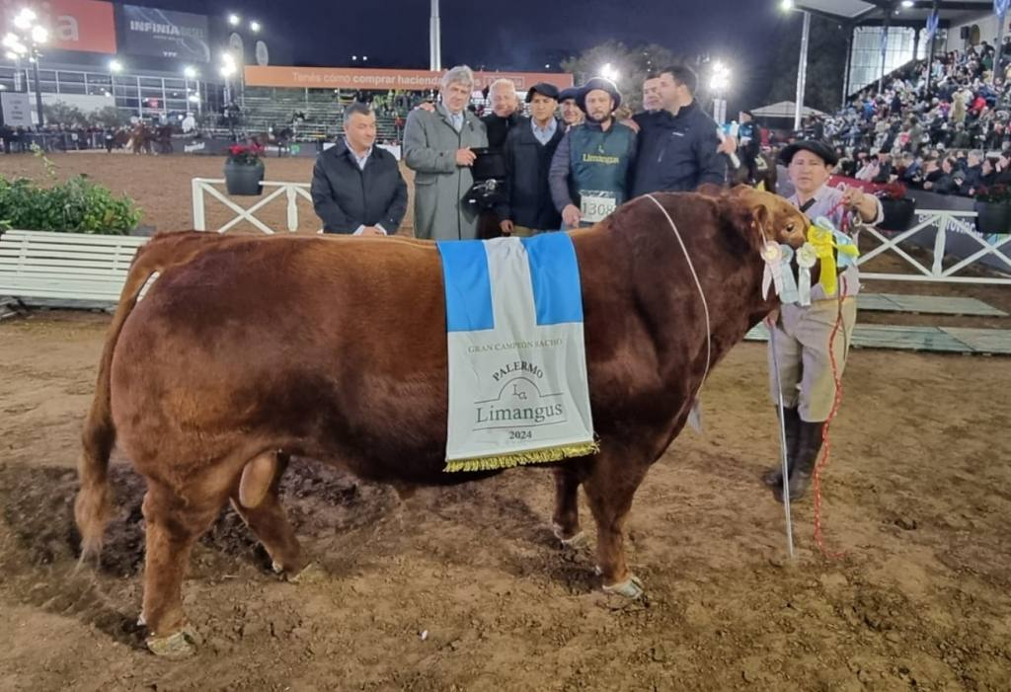
LIMANGUS
Raza sintética argentina
Angus argentino X Limousin
Cualidades maternales
Eficiencia alimentaria
Rendimiento
Calidad de carne
Gran campeón limangus Palermo 2024 (Cabaña Atigué)

Slide 10
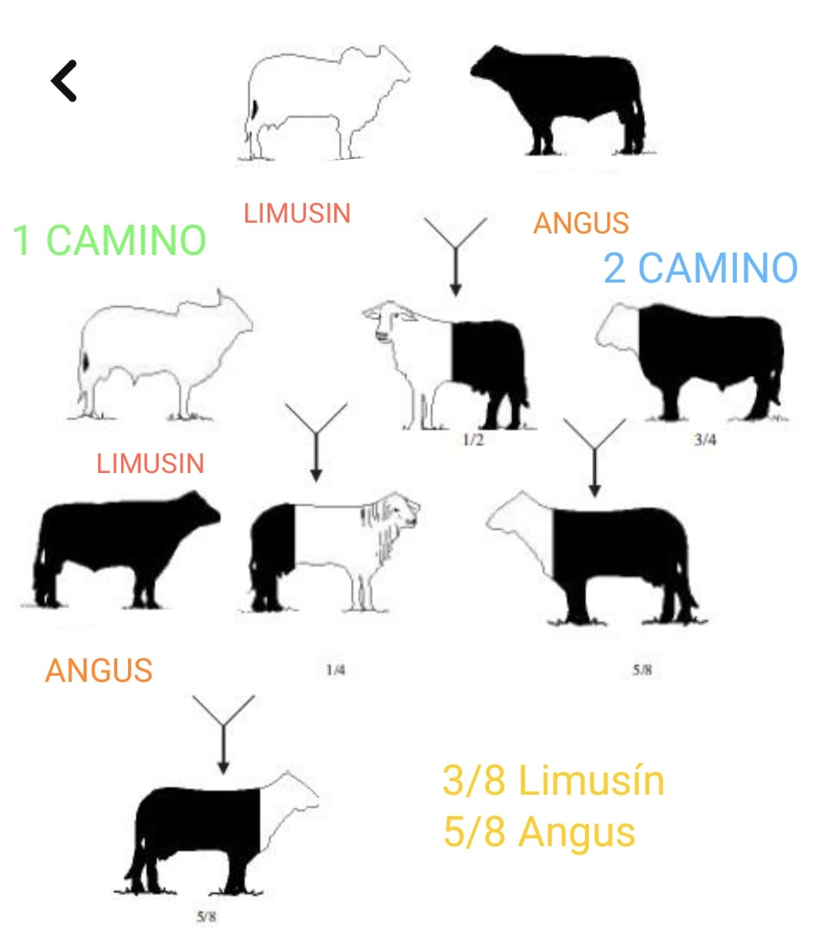
LIMANGUS
3/8 Limousin
5/8 Angus
Estabilizar la raza en el tiempo
Animales homogéneos
30 años de trabajo

Slide 11
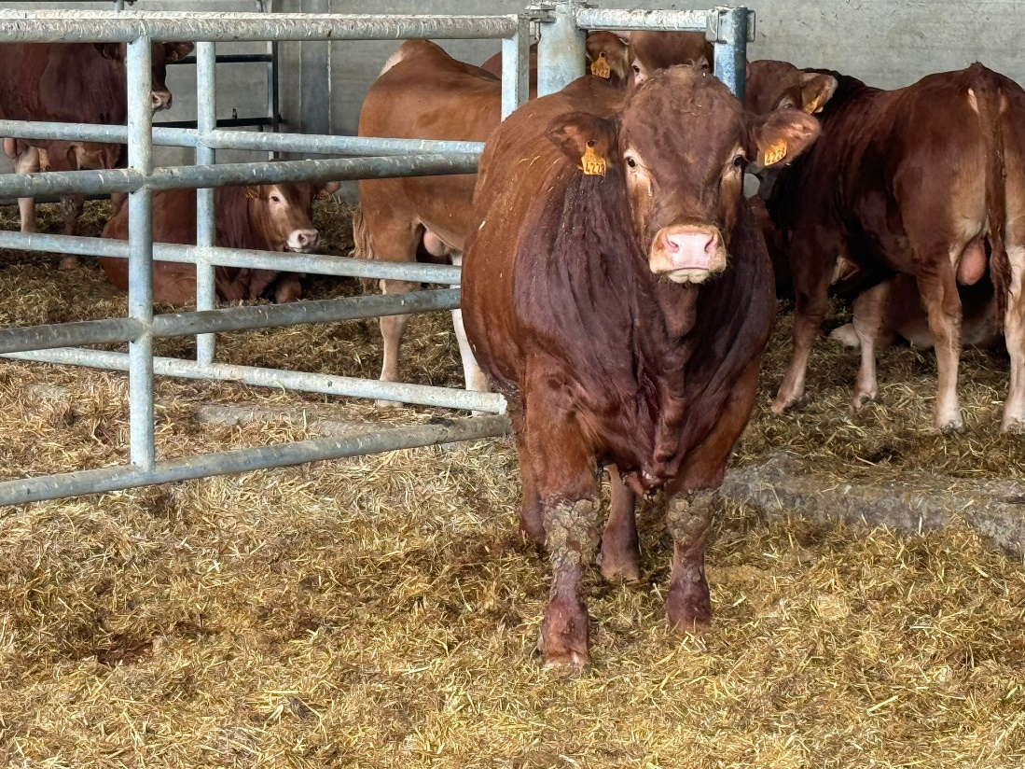
LIMFLEX
Cruzamiento raza Angus X Limousin
Diferentes porcentajes (50%, 75% …)
No homogéneo
F1 acorne
Vigor híbrido
Aumento de rendimiento

Slide 12
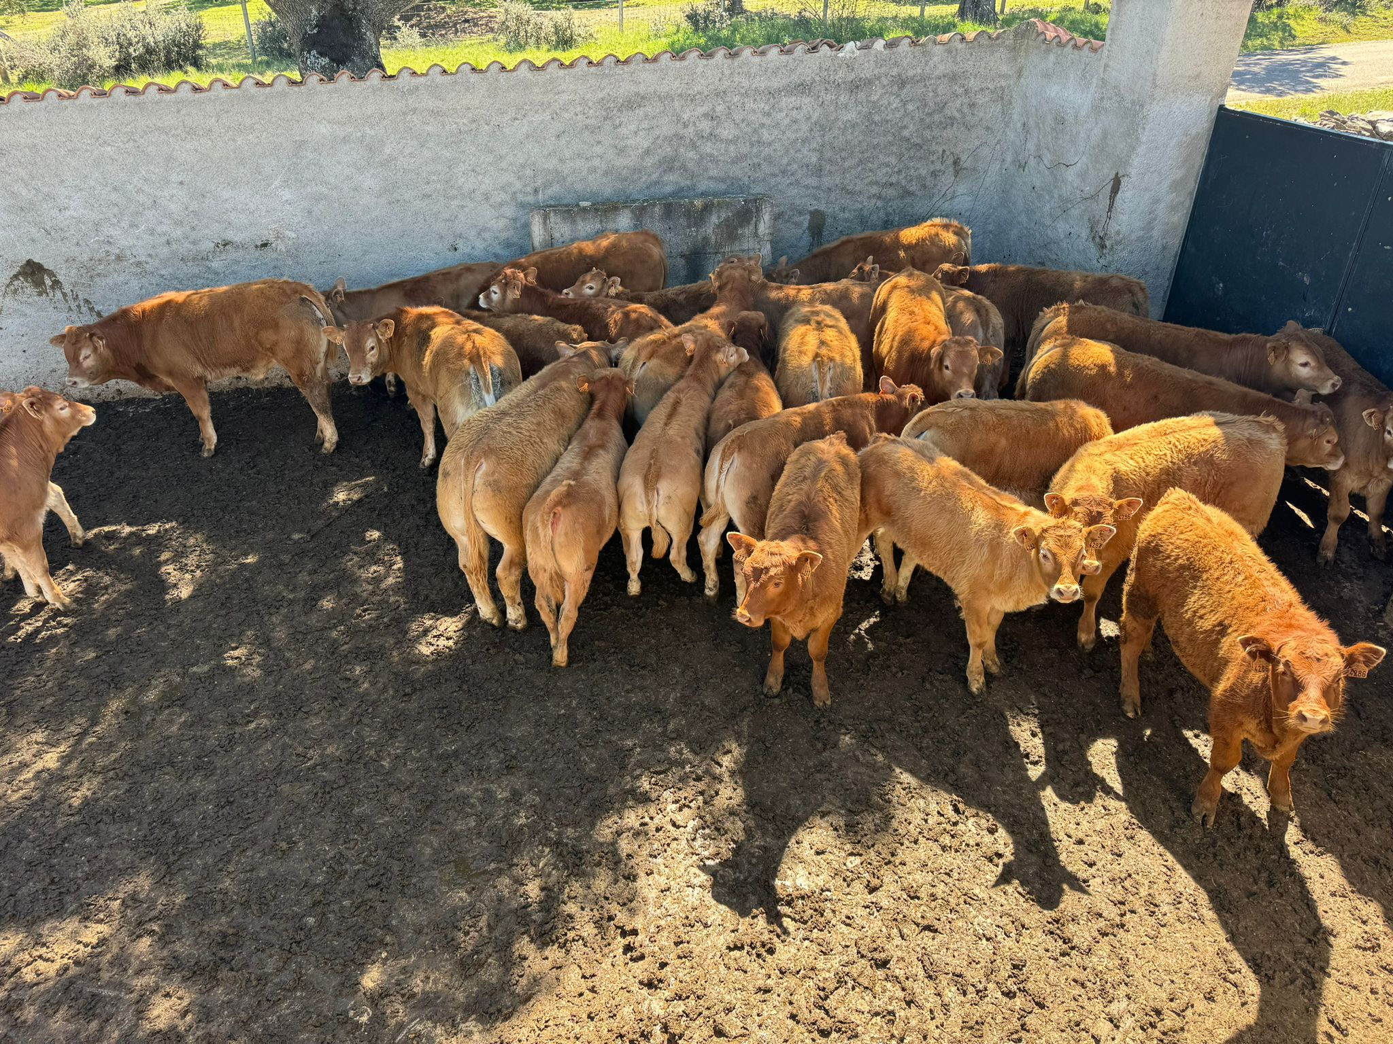
EJEMPLO FINCA TEJEDA
Rendimiento F1 Angus X Limousin
≥ Limousin puro
Partos fáciles, mayor calidad
 |  |  | REPOSICION 1º MES |  |  | REPOSICION 2º MES |  |  | REPOSICION 3º MES |  |  | REPOSICION 4º MES
Nº Animal | Raza | Peso vivo 11-04-2024 | Peso vivo 10-05-2024 | kilos Repuestos por mes | kilos repuestos por dia | Peso vivo 10-06-2024 | kilos Repuestos por mes | kilos repuestos por dia | Peso vivo 11-07-2024 | kilos Repuestos por mes | kilos repuestos por dia | Peso vivo 10-08-2024 | kilos Repuestos por mes | kilos repuestos por dia
ES020816194273 | ANGUS/LIMUSIN | 180,0 | 242 | 62,00 | 2,14 | 285 | 43 | 1,39 | 330 | 45 | 1,45 | 360 | 30 | 1,00
ES040816194286 | ANGUS/ CONJUNTO MESTIZO | 195,0 | 277 | 82,00 | 2,83 | 352 | 75 | 2,42 | 415 | 63 | 2,03 | 465 | 50 | 1,67
ES020816744228 | ANGUS/ CONJUNTO MESTIZO | 210,0 | 285 | 75,00 | 2,59 | 370 | 85 | 2,74 | 435 | 65 | 2,10 | 480 | 45 | 1,50
 |  | 585,0 | 804 | 219,00 | 2,52 | 1007 | 203 | 2,18 | 1180 | 173 | 1,86 | 1305 | 125 | 1,39

Slide 13
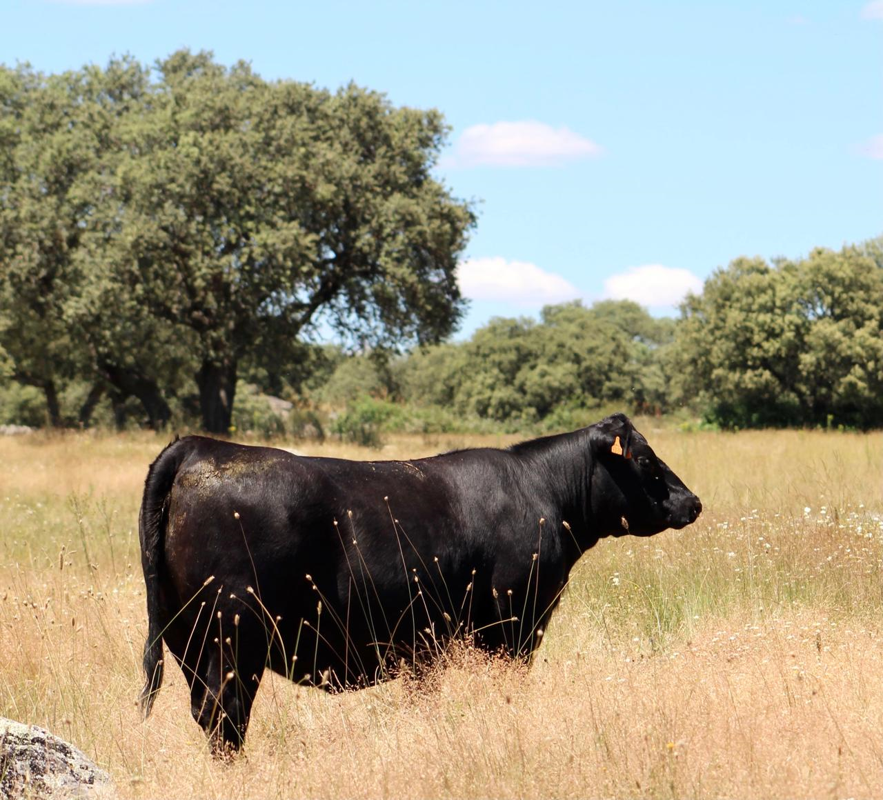
FUTURO PROLIMANGUS Y RED BIFE
La genética Angus argentina es una herramienta mejoradora dentro de los requisitos europeos en el marco de la ganadería regenerativa y sostenible
www.euroargen.fervill.com.ar

Slide 14
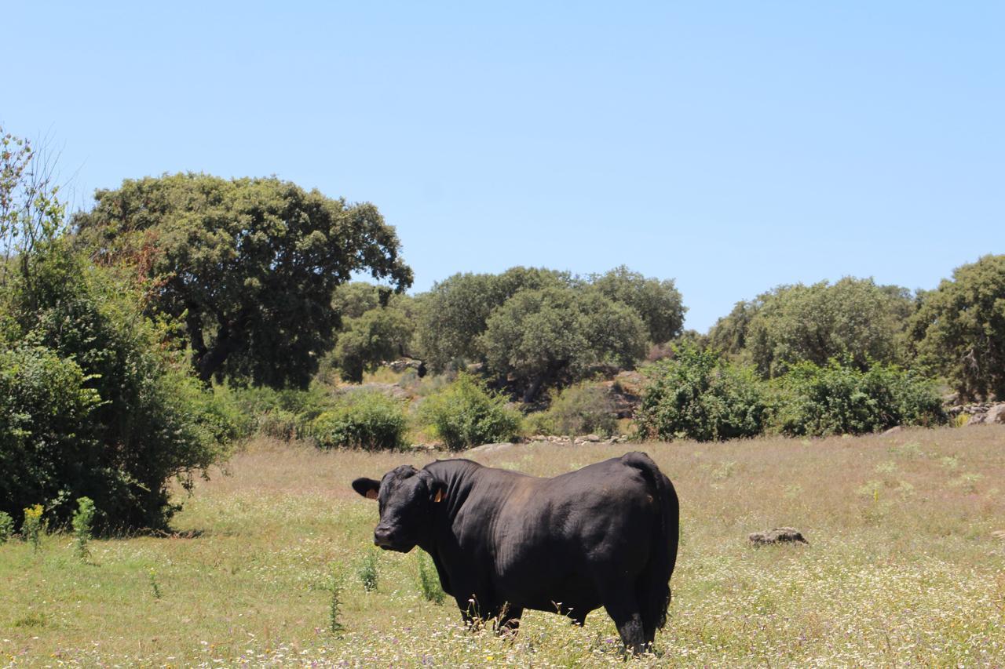
GRACIAS POR SU ATENCIÓN
COLOSO (Mozodiel)

